Slide 1
Всероссийская олимпиада школьников «Высшая проба» по профилю «Финансовая грамотность»
Силина Светлана Николаевна
председатель методической комиссии профиля, д.п.н, профессор

Slide 2
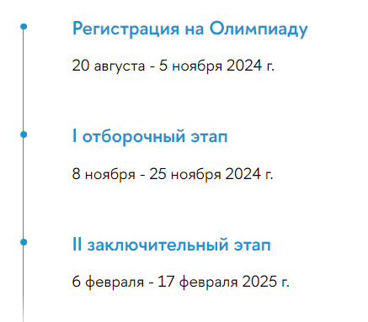
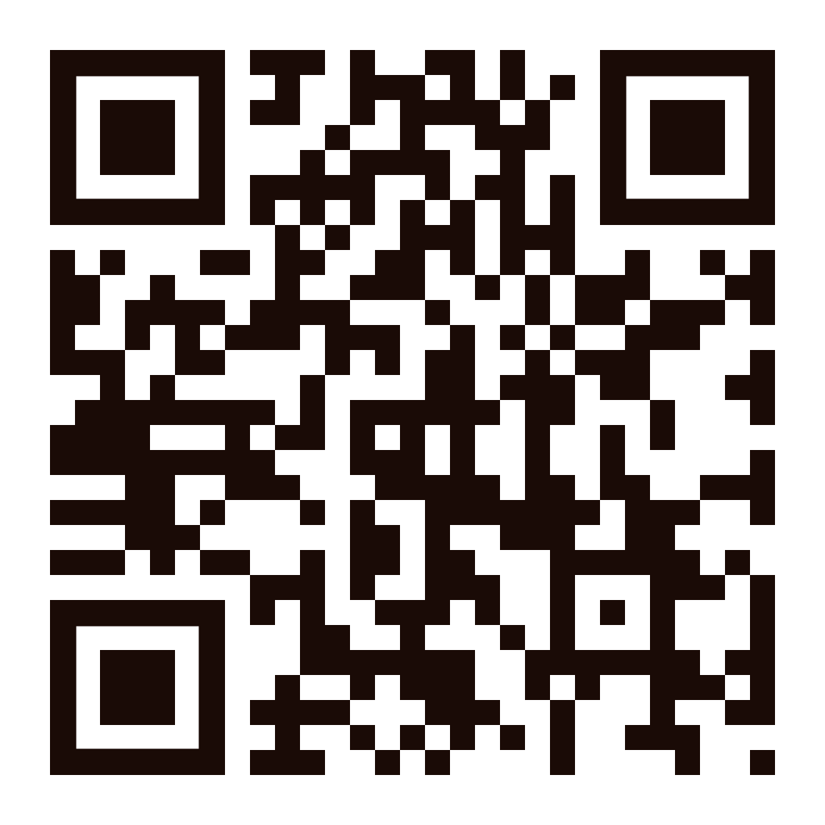
Сроки проведения Высшей пробы

Slide 3
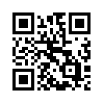
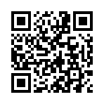
Дополнительная возможность попасть в финал
Финзачет
ФинСпринт
15.10.24-17.10.24
23.09.24-23.10.24

Slide 4
Анализ результатов I (отборочного) этапа Всероссийской олимпиады школьников «Высшая проба» по профилю финансовая грамотность в 2024/25 учебном году
Всего для участия в Олимпиаде в 2024/25 учебном году зарегистрировалось 14 152 учащихся из всех субъектов Российской Федерации, а также следующих зарубежных стран: Абхазия, Азербайджан, Британские Виргинские острова, Канада, Китайская Народная Республика, Королевство Испания, Кыргызская Республика, Мексиканские Соединенные Штаты, Монголия, Приднестровская Молдавская Республика, Республика Беларусь, Республика Индия, Республика Казахстан, Республика Молдова, Республика Таджикистан, Республика Узбекистан, Турецкая Республика, Туркменистан, Украина.

Slide 5
При регистрации на Олимпиаду в 2024/25 учебном году разбивка по возрастным группам произошла в следующем соотношении:
7 класс – 1331 участник (9% от общего количества участников);
8 класс – 1468 участников (10% от общего количества участников;
9 класс – 2189 участников (16% от общего количества участников);
10 класс – 3790 участников (27% от общего количества участников);
11 класс – 5360 участников (38% от общего количества участников).

Slide 6
Количество и доля участников Олимпиады в 2024/2025 учебном году в разрезе регионов

Slide 7
Олимпиадные состязания первого этапа от партнеров ФМЦ НИУ ВШЭ
В период с 23 сентября по 23 октября 2024 г. Благотворительный фонд «Вклад в будущее» совместно с Федеральным методическим центром по финансовой грамотности НИУ ВШЭ (далее – ФМЦ) и Ассоциацией развития финансовой грамотности был организован конкурс «Финспринт».
Всего в конкурсе приняли участие 3232 учащихся общеобразовательных организаций и организаций среднего профессионального образования. В соответствии с правилами проведения мероприятия 45 участникам конкурса, продемонстрировавшим лучшие результаты, предоставлены преференции в виде прохождения во II (заключительный) этап Олимпиады вне конкурсного отбора.
В период с 15 октября по 17 октября 2024 г. состоялись олимпиадные дни Всероссийского онлайн-зачета по финансовой грамотности (далее – Зачет), организованного Банком России.
В олимпиадных днях Зачета приняли участие 24878 учащихся 5-11 классов общеобразовательных организаций и организаций среднего профессионального образования. В соответствии с правилами проведения мероприятия 316 участникам, успешно справившимся с 80% заданий, предоставлены преференции в виде прохождения во II (заключительный) этап Олимпиады вне конкурсного отбора.

Slide 8
ИТОГИ первого ОТБОРОЧНОГО ЭТАПА
Таким образом, совокупная численность участников Олимпиады с учетом участников олимпиадных дней Зачета и конкурса «Финспринт» в 2024/25 учебном году составила 42262 человека.
В соответствии с утвержденными методической комиссией критериями во II (заключительный) этап в 2024/25 учебном году приглашены 1304 участника

Slide 9
Спасибо за внимание

